Slide 1
Câu 1: Nêu cơ chế hấp thụ nước và ion khoáng?
Câu 2: Mô tả 2 con đường xâm nhập của nước và ion khoáng từ đất.
Câu 3: Vì sao cây trên cạn ngập úng lâu sẽ chết?

Slide 2
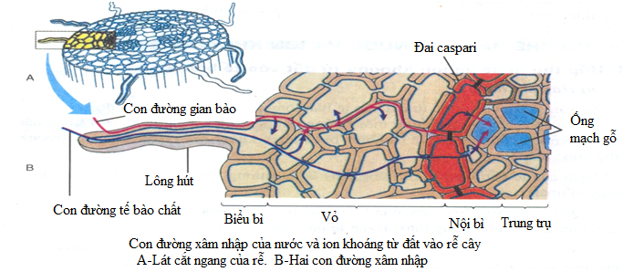
Vì sao mũi tên biểu thị sự xâm nhập của dòng nước và ion khoáng vào tế bào mạch gỗ rễ lại được chú thích màu đỏ?

Slide 3
A –CHUYỂN HÓA VẬT CHẤT VÀ NĂNG LƯỢNG Ở THỰC VẬT
Bài 2:
VẬN CHUYỂN CÁC CHẤT TRONG CÂY

Slide 4
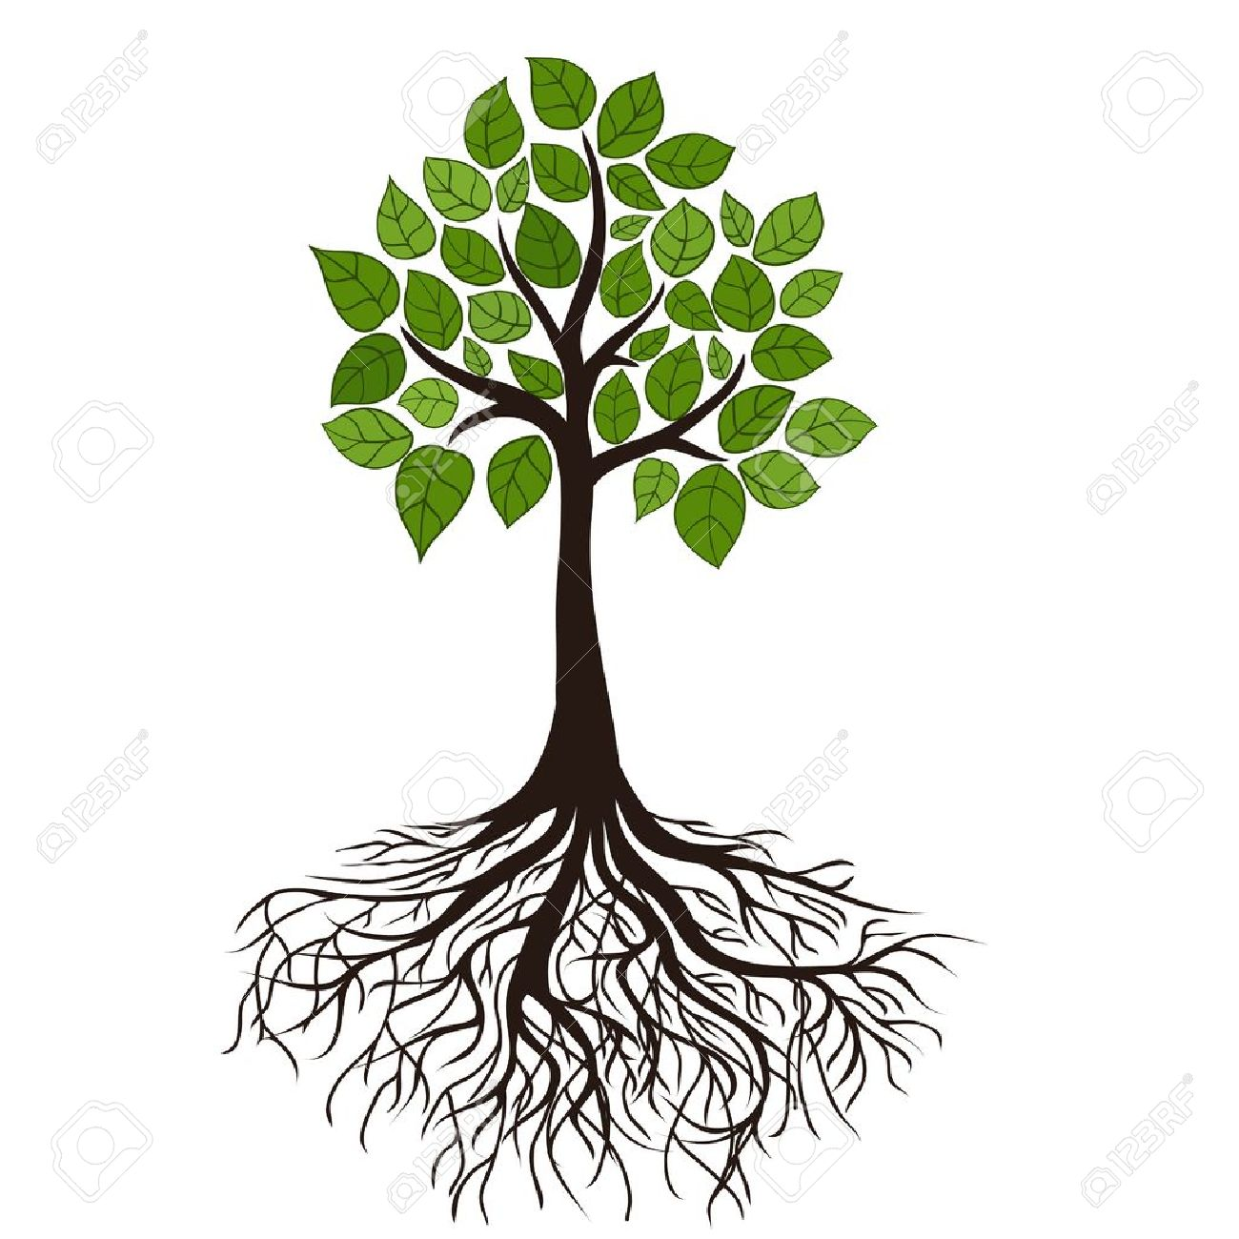
O2
CO2
Đường
Hơi nước
Nước
Ion khoáng
Hãy cho biết tên gọi và chức năng của các dòng vận chuyển trong cây.
8/20/2021
4

Slide 5
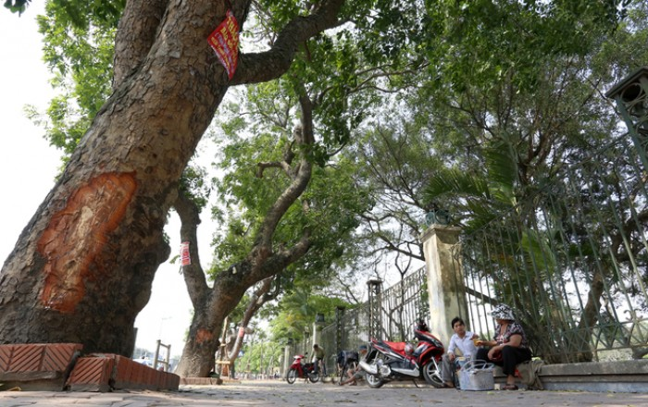
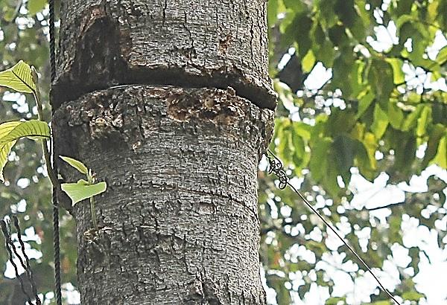
I. Khái quát các dòng vận chuyển vật chất trong cây

Slide 6
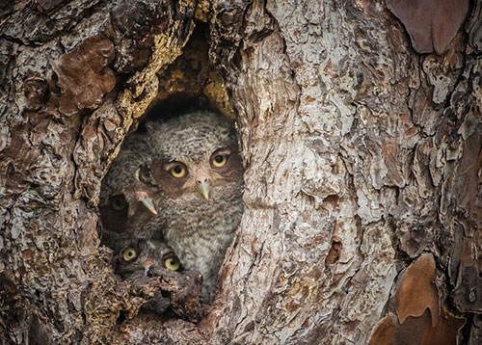
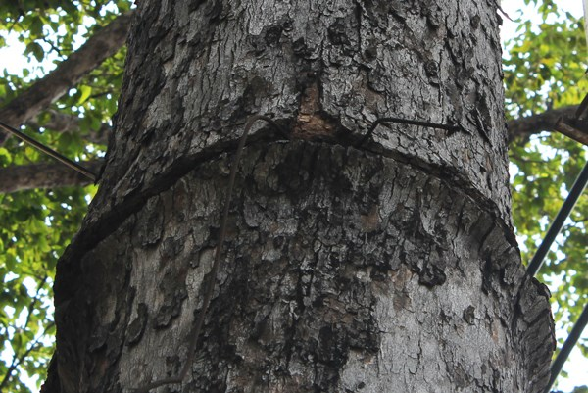
I. Khái quát các dòng vận chuyển vật chất trong cây
Tại sao???

Slide 7
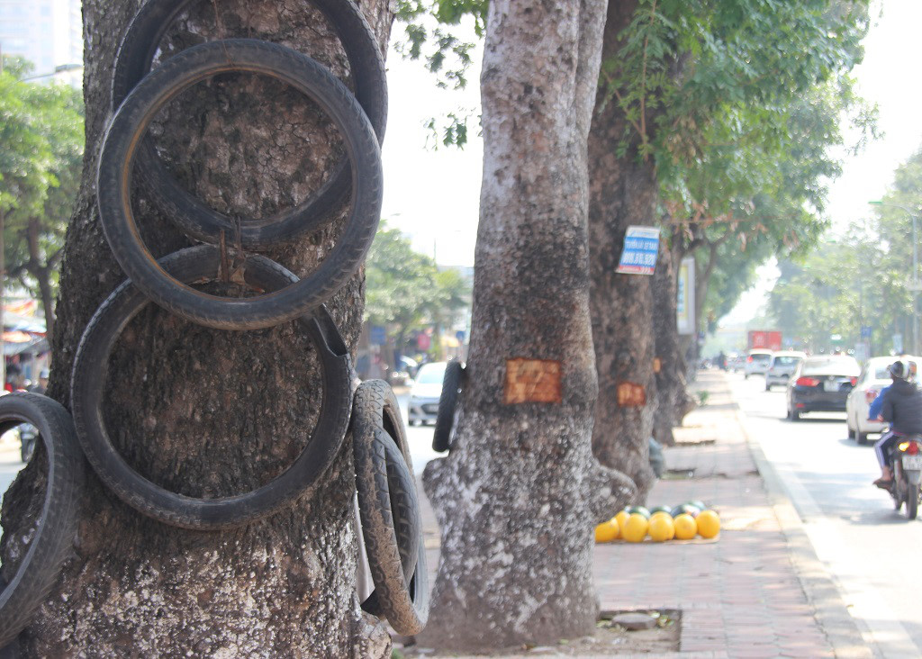
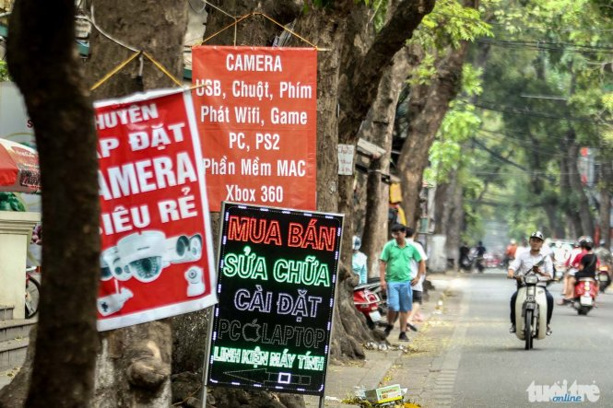
Thực trạng gây tổn thương cây

Slide 8
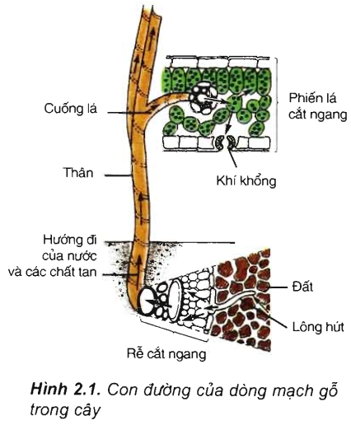
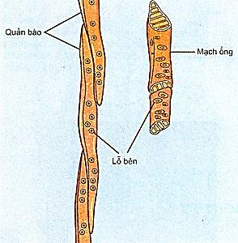
II. Dòng mạch gỗ
1. Cấu tạo
Mạch gỗ được cấu tạo như thế nào?
Hình 2.2 Cấu tạo mạch gỗ
Notes:
Gồm các tế bào chết là quản bào và mạch ống nối kế tiếp nhau tạo bên ống dài từ rễ lên lá

Slide 9
II. Dòng mạch gỗ
1. Cấu tạo
Cấu tạo từ tế bào chết
Lực cản thấp.
Mạch gỗ
Thành tế bào được linhin hóa bền chắc
Chịu được áp suất nước.

Slide 10
II. Dòng mạch gỗ
1. Cấu tạo
Chuyện gì xảy ra nếu có một hoặc một vài ống mạch gỗ bị tắc?
=> Dòng vận chuyển ngang
Hình 2.2 Cấu tạo mạch gỗ

Slide 11
II. Dòng mạch gỗ
2. Thành phần dịch mạch
Trong dịch mạch gỗ gồm có những gì?

Slide 12
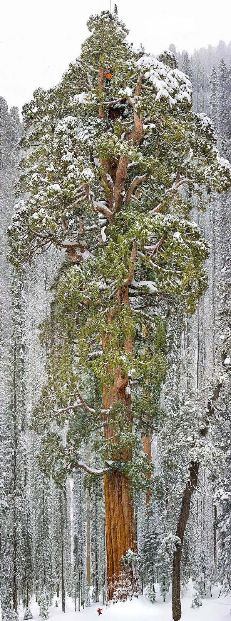
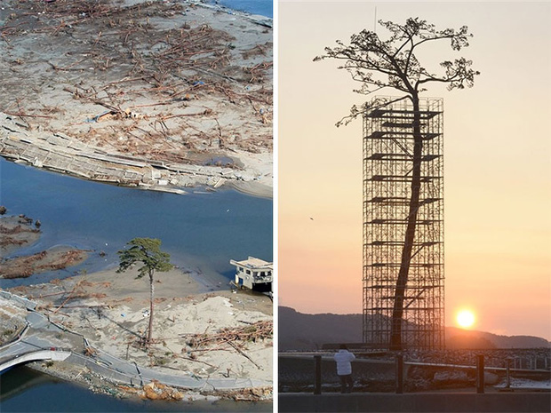
II. Dòng mạch gỗ
Cây bạch đàn cao 75m
3. Động lực của dòng vận chuyển
Động lực nào đã giúp cây vận chuyển được nước lên cao như vậy?

Slide 13
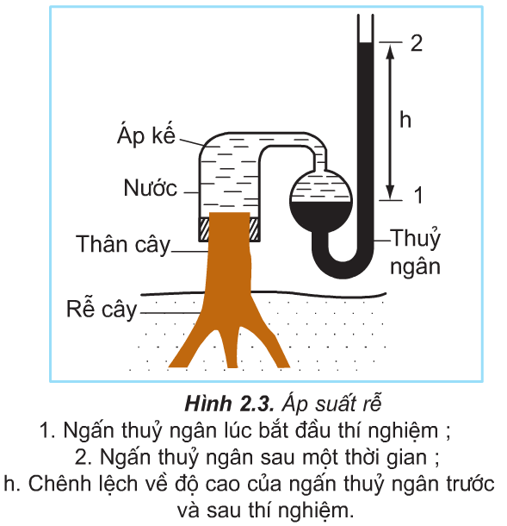
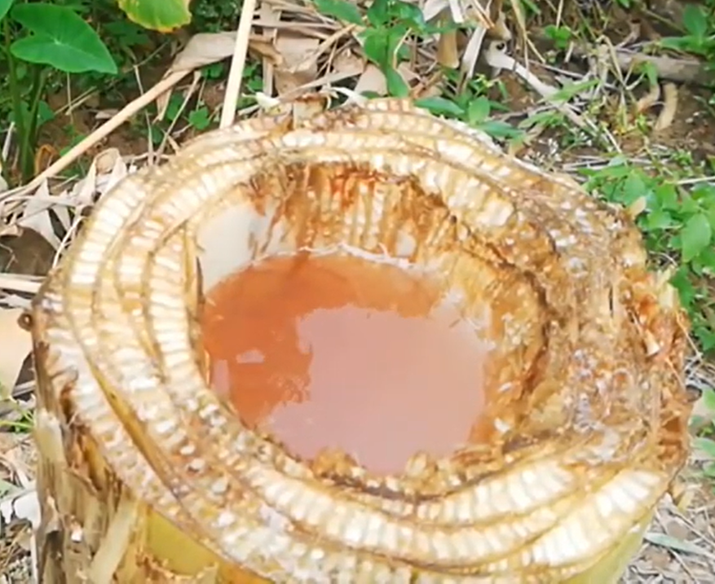
II. Dòng mạch gỗ
Dưới
3. Động lực của dòng vận chuyển
Thí nghiệm này chứng minh điều gì?
Video lấy nước từ thân cây chuối chặt ngang: https://www.youtube.com/watch?v=wwo4FthCBEQ

Slide 14
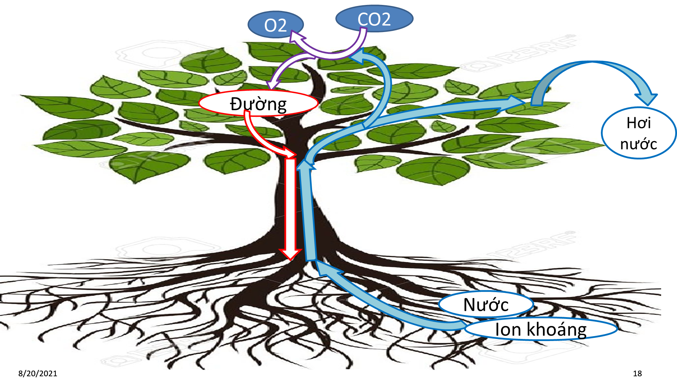
II. Dòng mạch gỗ
Trên
3. Động lực của dòng vận chuyển

Slide 15
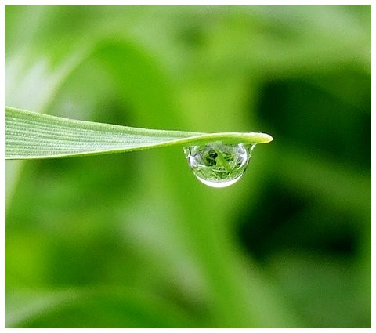
II. Dòng mạch gỗ
3. Động lực của dòng vận chuyển
Qua buổi đêm ẩm ướt,sáng hôm sau thường có hiện tượng ứ giọt. Vì đâu lại có hiện tượng này?

Slide 16
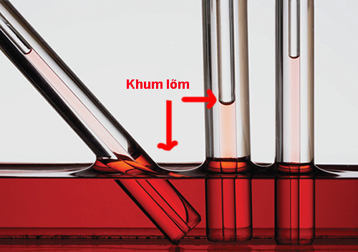
II. Dòng mạch gỗ
Liên kết
3. Động lực của dòng vận chuyển
Thí nghiệm hiện tượng mao dẫn

Slide 17
II. Dòng mạch gỗ
3. Động lực của dòng vận chuyển
Dưới
Động lực dòng mạch gỗ
Trên
Liên kết

Slide 18
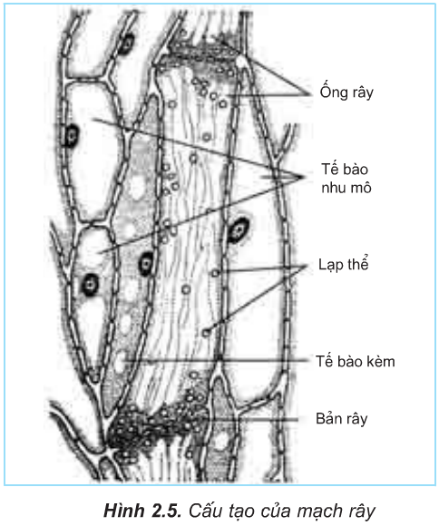
III. Dòng mạch rây
1. Cấu tạo
Mạch rây được cấu tạo như thế nào?

Slide 19
III. Dòng mạch rây
2. Thành phần dịch mạch
Trong dịch mạch rây gồm có những gì?

Slide 20
III. Dòng mạch rây
3. Động lực của dòng vận chuyển
Dòng mạch rây
Chênh lệch áp suất thẩm thấu
Vì sao củ khoai tây nhiều chất dinh dưỡng hơn lá khoai tây nhưng vẫn có dòng mạch rây vận chuyển các chất từ lá xuống củ khoai tây để dự trữ?

Slide 21
Luyện tập
Lập bảng so sánh về cấu tạo mạch, thành phần dịch mạch và động lực dòng vận chuyển của mạch gỗ và mạch rây.

Slide 22
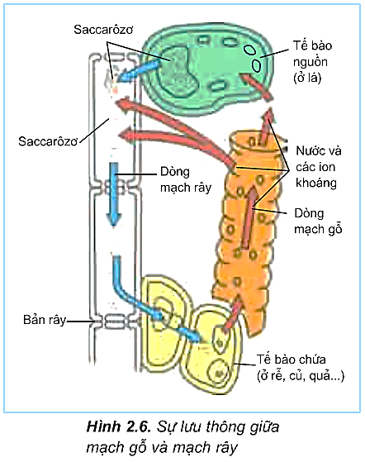
Ý kiến “mạch gỗ và dòng mạch rây hoạt động hoàn toàn độc lập với nhau” là đúng hay sai? Vì sao?

Slide 23
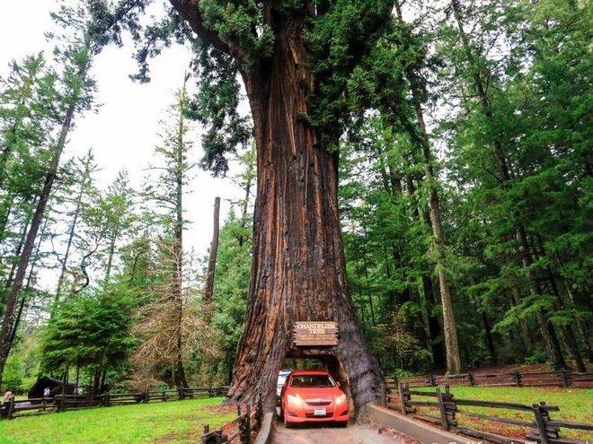
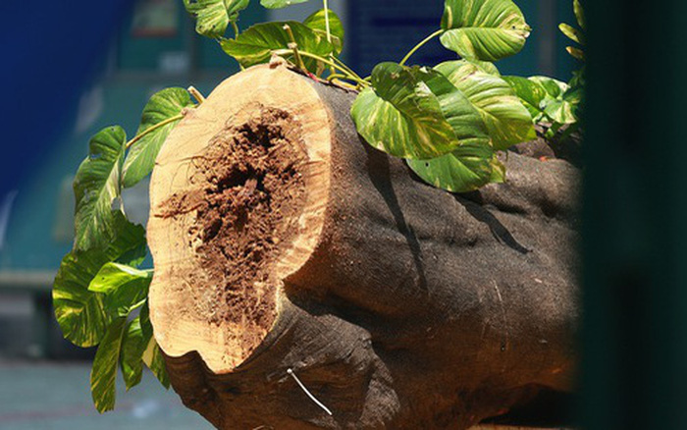
Vận dụng
Hãy tìm hiểu và giải thích hiện tượng một số cây nhìn bên ngoài vẫn thấy sinh trưởng và phát triển tốt nhưng thực chất bên trong lại mục rỗng dẫn tới việc dễ gãy đổ gây thương vong. (Ví dụ: hiện tượng cây phượng ngã đè chết người ở HCM)
Trên tinh thần trân quý sự sống, hãy đề xuất biện pháp hạn chế sự việc đáng tiếc này xảy ra.

Slide 24
CHÚC CÁC EM HỌC TỐT!!!

